Slide 1

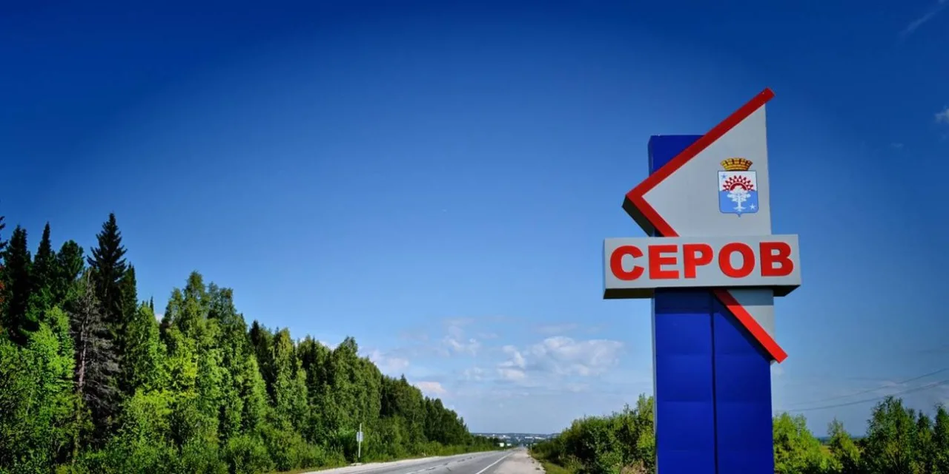
ГАУ «КЦСОН города Каменска-Уральского»
Школа пожилого возраста по направлению:
« Социальный туризм по Свердловской области »
Тема: «Город Серов»
Руководитель: специалист по социальной работе Бабинова Н.Д.

Slide 2
Серо́в (до 9 марта 1934 и с 22 июля 1937 до 7 июля 1939 — Наде́ждинск, с 9 марта 1934 до 7 июля 1937 — Кабако́вск) — город областного подчинения на севере Свердловской области России, административный центр Серовского района, в состав которого не входит. Серов является крупным промышленным и культурным центром Свердловской области и важным транспортным узлом, где пересекается автомобильный, железнодорожный, трубопроводный и воздушный транспорт.
В состав Серовского городского округа также входят: посёлки Ларьковка, Красноярка, Марсяты, Красноглинный, село Филькино, деревня Поспелкова и другие[2]. Население собственно города — 95 чел. (2021), население Серовского городского округа — 103 019 чел. (2021).
День города официально отмечается во второе воскресенье сентября.

Slide 3
История
Согласно археологическим и историческим данным первое население территории в районе Серова составлял мансийский (вогульский) народ, проживавший здесь на протяжении тысячи лет.
В 1893 году Александр Андреевич Ауэрбах подписал контракт с Управлением Сибирской железной дороги на поставку 5 миллионов пудов стальных рельсов на срок до 1899 г. Для выполнения этого плана к концу 1895 года необходимо было построить новый металлургический завод с полным циклом производства. Этот завод был построен на берегу реки Каквы и назван Надеждинским.
Первое же постоянное поселение было основано 29 мая 1894 года (по старому стилю) — в момент закладки сталерельсового завода. В фундамент завода была замурована медная доска, которая гласила:
В лето от Р. Х. 1894 Мая 29 дня в благополучное царствование императора Александра III собственноручно заложен сей сталерельсовый завод строителем его Главноуправляющим Богословским Горным Округом горным инженером Д. С. С. Александром Андреевичем Ауэрбахом, в присутствии сына владелицы Округа Петра Александровича Половцова, Управляющего Округом горного инженера П. Н. Фигнера, управителя завода горного инженера А. П. Мещёрского, архитектора В. Н. Пясецкого и других служащих в округе и назван Надеждинским в честь владелицы округом, супруги Статс-секретаря Е. И. В. Надежды Михайловны Половцовой, здравствующей вместе с супругом своим Александром Александровичем Половцовым. Молебствие при закладке совершено благочинным протоиереем Стефаном Поповым.
В июле-августе 1907 года в районе Надеждинска действовали отряды известного уральского экспроприатора Александра Лбова, совершившие в Верхотурском уезде 16 экспроприаций, диверсий и актов террора.
В 1917 году на заводе в Надеждинске работало около 12000 человек.
15 сентября 1919 года постановлением Екатеринбургского губернского военно-революционного комитета Надеждинскому рабочему посёлку был дан статус города.

Slide 4

Герб Серова до 2004 года

Slide 5
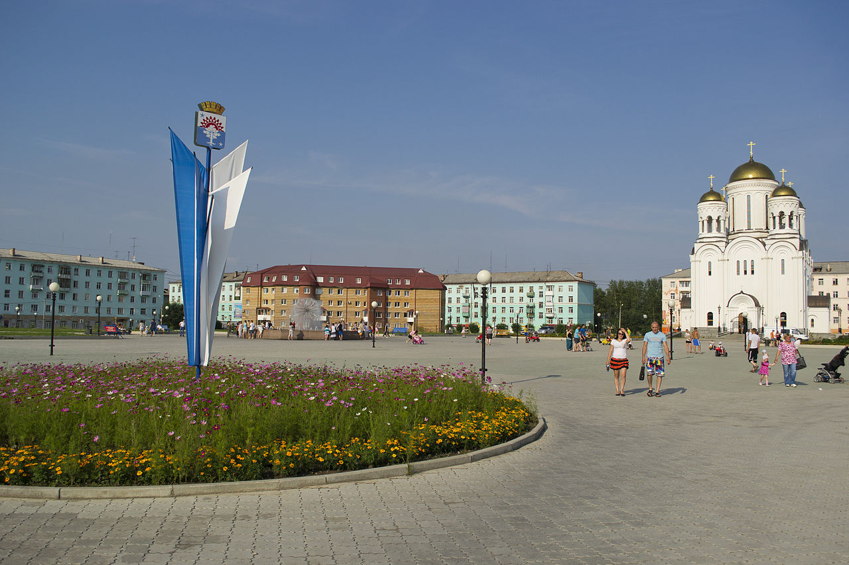
Преображенская площадь

Slide 6
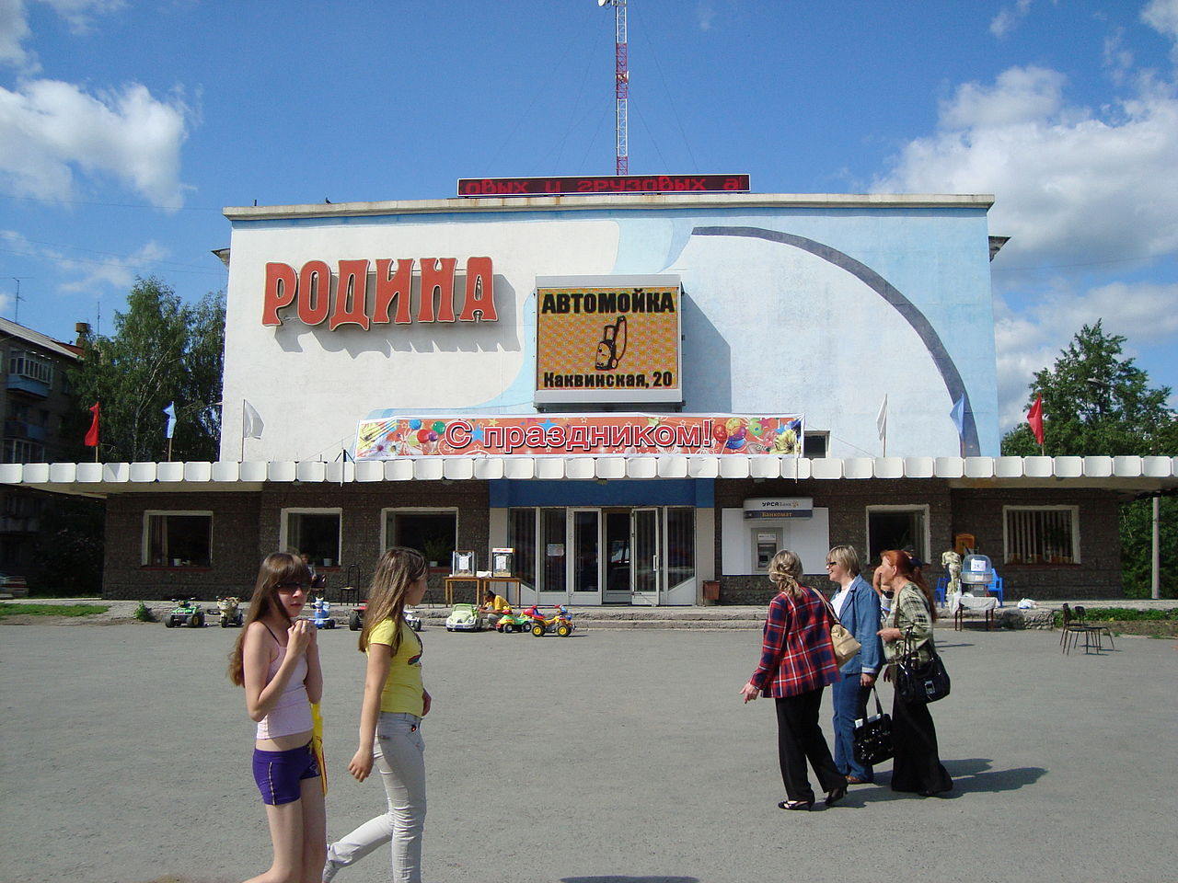
Кинотеатр «Родина»

Slide 7
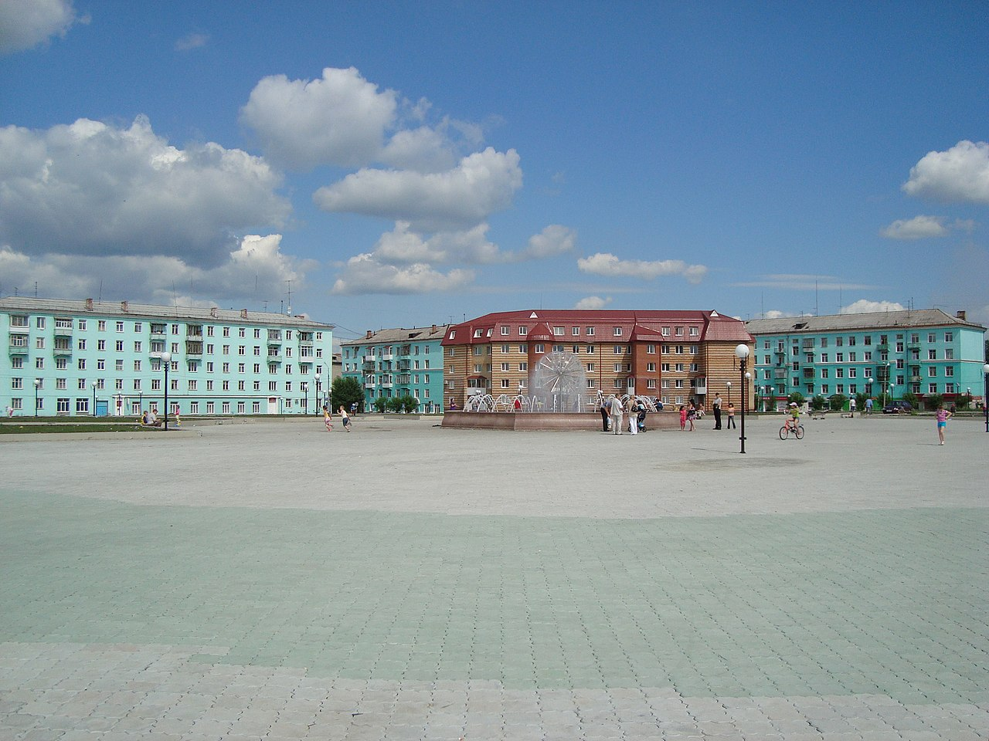
Центральная площадь города Серова

Slide 8
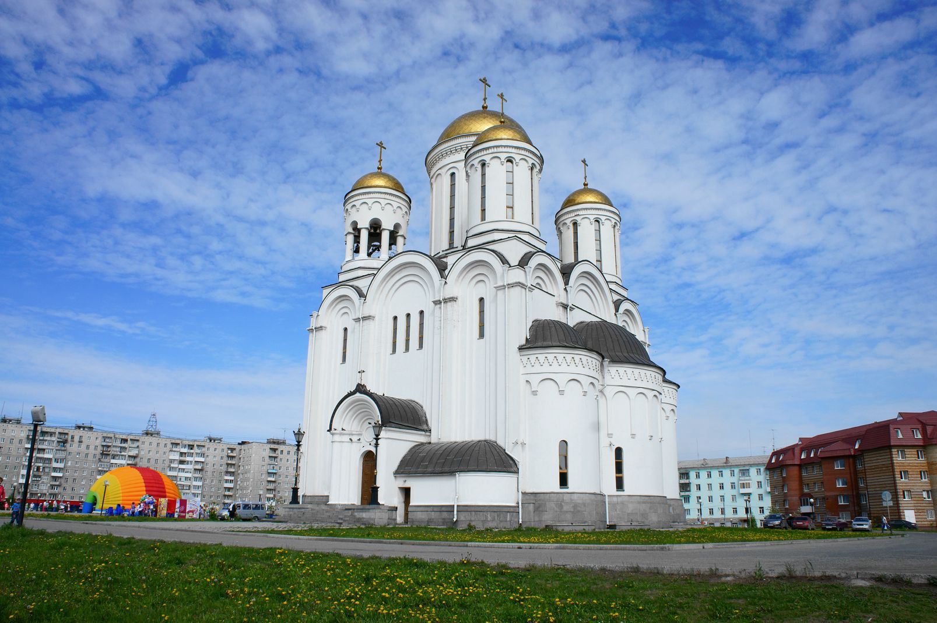
Храм во имя Преображения Господня

Slide 9
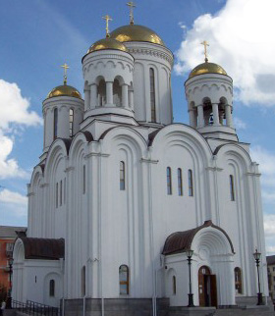
Кафедральный собор во имя Преображения Господня — храм на территории города Серова Свердловской области. Относится к Серовской епархии, Надеждинскому благочинию.
Храм расположен на площади, носящей название Преображенская, в самом центре города. Храм был торжественно открыт 9 февраля 2006 года[1]. Во время строительства храма было проведено несколько марафонов в поддержку строительства храма, в результате которых было собрано более 2 млн рублей пожертвований от жителей города. Основную же помощь оказала компания УГМК, в рамках осуществления своей социальной программы. В храме установлен иконостас 7 метров в высоту и 15 метров в ширину. Он был изготовлен на металлургическом заводе имени А. К. Серова.
В мае 2018 года храм сменил статус на кафедральный собор.

Slide 10
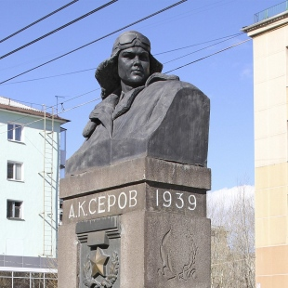
Памятник летчику, Герою Советского Союза, Анатолию Константиновичу Серову, в честь которого город Надеждинск в 1939 году переименован в Серов. Анатолий Константинович в юности жил и работал в Нажеждинске. В последствии стал одним из самых популярных советских военных лётчиков 1930-х годов. Был признанным мастером высшего пилотажа и организатором собственной пилотажной группы. С мая 1937 года по январь 1938 года под именем Родриго Матео принимал участие в гражданской войне в Испании. На истребителе И-15 произвёл более 180 боевых вылетов, в 38 воздушных боях сбил 15 самолётов противника. Погиб, по возращению в СССР в 1939 году во время учений по слепым полётам истребительной авиации.

Slide 11
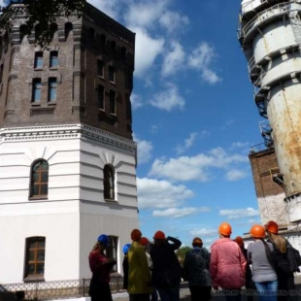
Водонапорная башня.
Она долгое время являлась символом завода и считалась самым высоким зданием города. В свое время она использовалась для заправки водой паровозов. В 2011 года, башню отреставрировали.

Slide 12
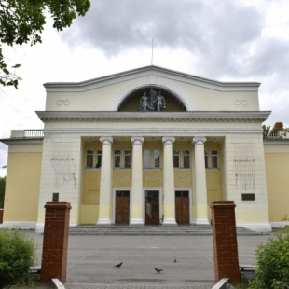
Дом Культуры Железнодорожников – любимое место досуга и отдыха жителей микрорайона Сортировка, инициатор общегородских мероприятий и праздничных гуляний.

Slide 13
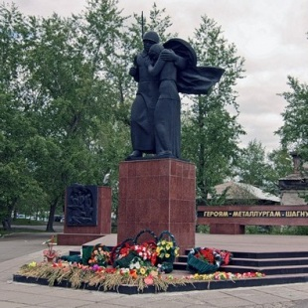
Мемориальный комплекс в честь воинов-металлургов и тружеников тыла открыт 21 июня 1991 г. на площади перед заводоуправлением металлургического завода. Открытие приурочено к 50-летию со дня начала Великой Отечественной войны. Более 1100 металлургов погибло на войне. Так же была высокая смертность среди рабочих, трудившихся на заводе.

Slide 14
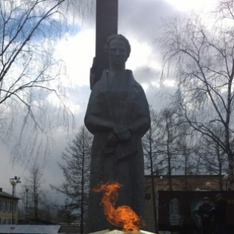
Мемориальный комплекс Вечный Огонь открыт в 1966 году. Из Серова на войну ушли 22326 человек. Из них 4719 погибли на фронте, 4239 значатся пропавшими без вести, 1160 умерли в больницах от ран и болезней, 60 оказались в плену.

Slide 15
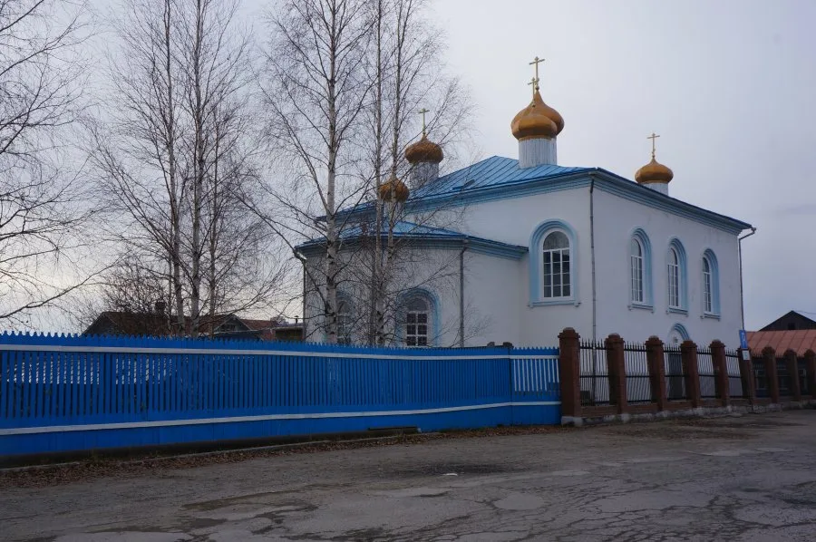
Храм во имя святого пророка Божия Илии
(г. Серов)

Slide 16
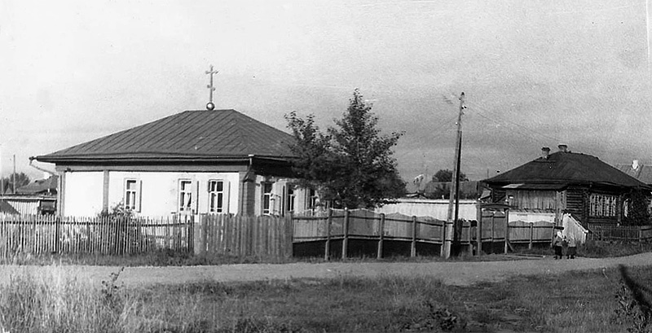
Храм Илии Пророка — название христианских храмов, освящённых в честь святого пророка Илии.
Обиходные названия: Ильинская церковь, Ильинский собор, Свято-Ильинский храм.
В 1930-е годы в Серове были закрыты все храмы. Но когда в 1940-е последовало некоторое послабление со стороны государства в репрессиях против Церкви, в городе произошло редчайшее на Среднем Урале событие: в обыкновенном деревянном жилом доме в 1947 году верующие обустроили молитвенный дом, освященный во имя пророка Илии. Так и действовал он с тех пор все советские годы, до 1988 года, когда вместо старого здания был отстроен Илиинский храм канонической архитектуры. Подобных примеров на территории Екатеринбургской митрополии лишь еще один — Николаевский молитвенный дом в поселке Висим, открытый в 1936 году, когда в Висиме закрыли все храмы.
Молитвенный дом во имя пророка Илии в Серове. Фото 1970-х годов

Slide 17
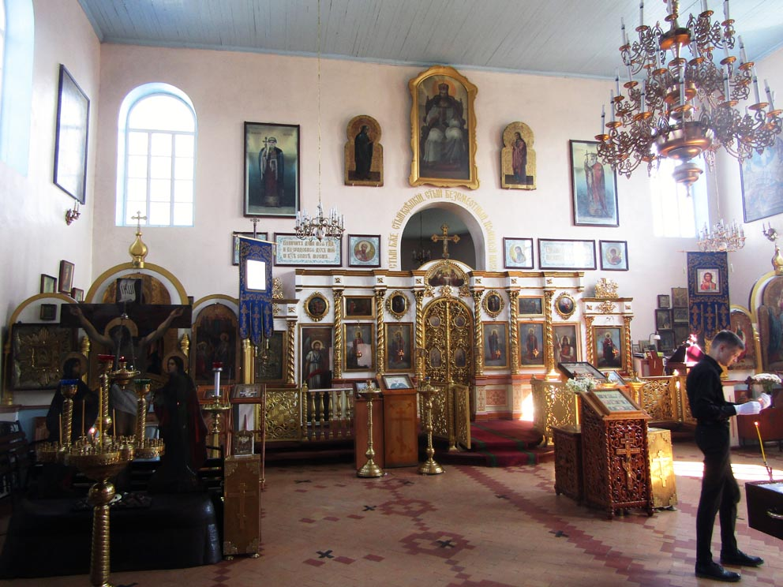
В 1988 году вместо старого деревянного молитвенного дома была выстроена каменная пятиглавая церковь, освященная во имя пророка Илии. Рядом поставлена отдельно стоящая деревянная звонница, территория, огороженная каменной оградой с металлическими решетками, облагорожена. Храм Илии пророка в Серове является своеобразным храмом-исповедником, пронесшим не погашенной свечу православия через тяжелые годы безбожия.

Slide 18
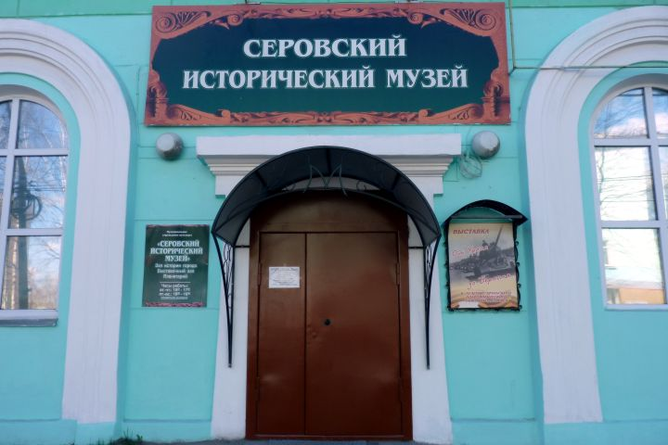

Slide 19
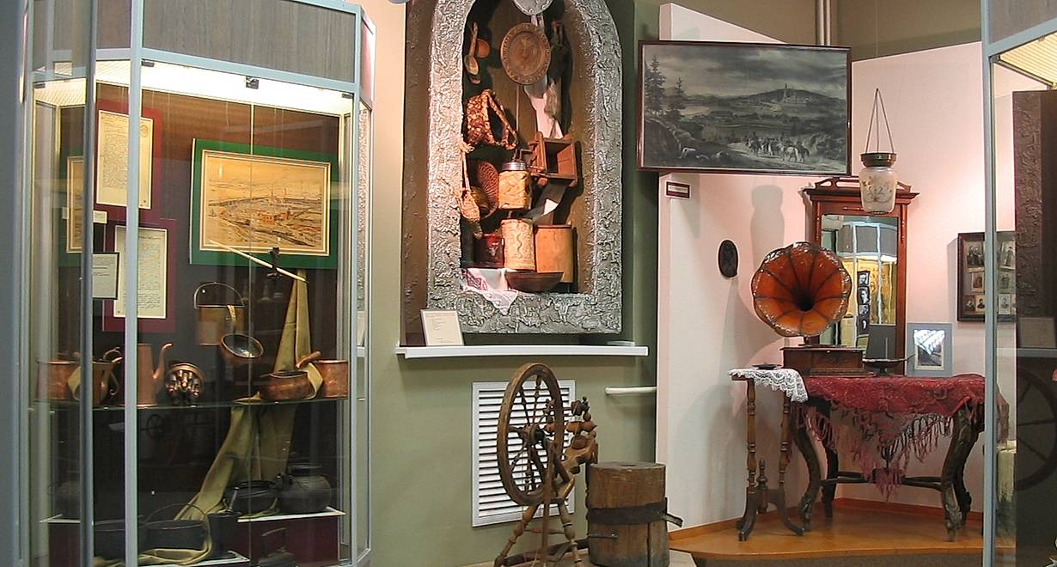

Slide 20
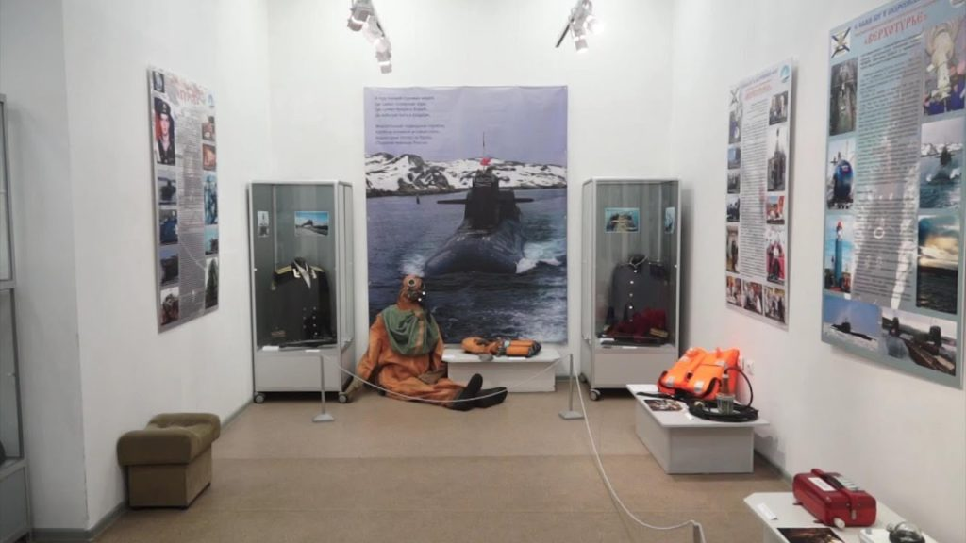
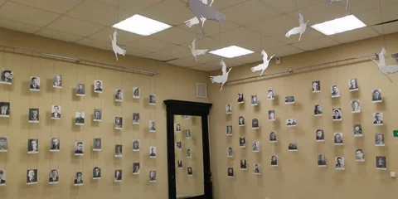
Серо́вский истори́ческий музе́й — историко-краеведческий музей, крупнейший музей города Серова. Открыт 1 мая 1920 года.
В фондах музея находятся фотографии и предметы быта населения города разных эпох. Часто проводятся выставки местных и заезжих художников и других деятелей искусств.
Война. Забыть нельзя".

Slide 21
Серовский исторический музей — один из старейших на Северном Урале. История его возникновения напрямую связана с расцветом деятельности уральских краеведческих организаций, пришедшимся на 20-егоды прошлого века.
1 мая 1920 года в Серове (тогда носившем имя Надеждинск) был основан музей природоведения и изучения местного края. Музей относился к ведению Уралполитпросвета, штат сотрудников состоял всего из двух человек: заведующего А.А. Фомина и сторожа. Основу будущей экспозиции составила коллекция минералов, переданная Геологическим музеем Турьинских рудников. Для посетителей музей был открыт с 15 мая 1920 г. За первые три недели его посетили около 300 жителей города.
Прием в комсомол в зале музеяПрием в комсомол в зале музея
Музей находился в Загородке (так до революции назывался квартал, где проживала администрация и инженерно-технические работники Надеждинского завода) и размещался в двух комнатах дома № 96. В этом же здании находились учительская библиотека, правление союза учителей и учительский клуб.
Через год после открытия в Надеждинском музее было более 300 экспонатов, среди которых преобладали минералогические, зоологические, и палеонтологические. В 1921 — 1922 гг. с целью пополнения музейных фондов приобретались книги, атласы, приборы, собирались образцы полезных ископаемых, предметы этнографии. Также проводились метеорологические наблюдения и составлялись месячные отчеты для Екатеринбургской обсерватории.
Музей во Дворце культуры металлургов, 1940-е годы.Музей во Дворце культуры металлургов, 1940-е годы.
С 1931 г. музей занимал две комнаты в недавно построенном Дворце культуры металлургов. Количество хранящихся в фондах предметов увеличивалось с каждым годом, наибольший интерес представляли геологическая и палеонтологическая коллекции, книги, фотографии, художественное литье, кольчуги, коллекция знамен. Многие ценные экспонаты, которые сегодня представлены в постоянной экспозиции, были переданы в дар музею жителями города в 1930-егг. Однако вскоре начинаются проблемы музея, связанные с острой нехваткой помещений.
В 1934 гг. Надеждинск переименовали в Кабаковск, изменил свое название и музей. В документах 1934-37 гг. он упоминается как Кабаковский районный краеведческий музей. Однако это не улучшило обстановку с решением вопроса о поиске подходящего здания. Долгие годы музей переезжал из одного помещения в другое, временно закрывался и открывался вновь.

Slide 22
В 1960-е гг. проводились экспедиции с участием сотрудников музея, была сформирована богатая археологическая коллекция. Исследовались памятники эпохи неолита, бронзового и железного веков на территории Серовского, Гаринского и Сосьвинского районов. В 1960-нач. 1970-хгг. в музее работали молодые выпускники исторического факультета Уральского госуниверситета, впоследствии — известные ученые: Ю.А. Буранов, Б.Б. Овчинникова, В.Т. Ковалева, Н.А. Федюнева (Алексашенко).
Важным событием в истории Серовского музея стало открытие в 1964 г. планетария (в настоящее время в Свердловской области всего два планетария — в Серове и в Екатеринбурге).
Зал музея, 1960-е годыЗал музея, 1960-е годы
В ходе построения новой экспозиции в 1977-1978 гг. в музеебыл ликвидирован отдел природы. В связи с созданием Свердловского объединенного историко-краеведческого музея, в 1979 г. Серовский музей получил профиль исторического и стал филиалом областного музея.
В тяжелые для страны 90-е годы Серовский исторический музей был активным участником дискуссий на страницах прессы, вел просветительскую и исследовательскую работу. В конце 1980-х гг. вновь встал вопрос о расширении музея, был даже создан проект трехэтажного здания, оставшийся не реализованным, как и многие начинания 1990-х гг. В 1990-е годы прошла муниципализация учреждений культуры. 1 апреля 1995 г. музей получил статус муниципального учреждения культуры.
1960-е Лузянина на экскурсии1960-е Лузянина на экскурсии
В связи с затоплением фондовых помещений в 2000 г. музей закрылся на капитальный ремонт. В период 2001-2002 гг.проводились передвижные выставки в учебных заведениях и библиотеках города. В ноябре 2002 г. открылся планетарий, а в 2003 г. начали работу оба зала, где проходили временные выставки.
Новая историческая экспозиция «Надеждинск — Кабаковск — Серов» была открыта только в мае 2008 года.

Slide 23
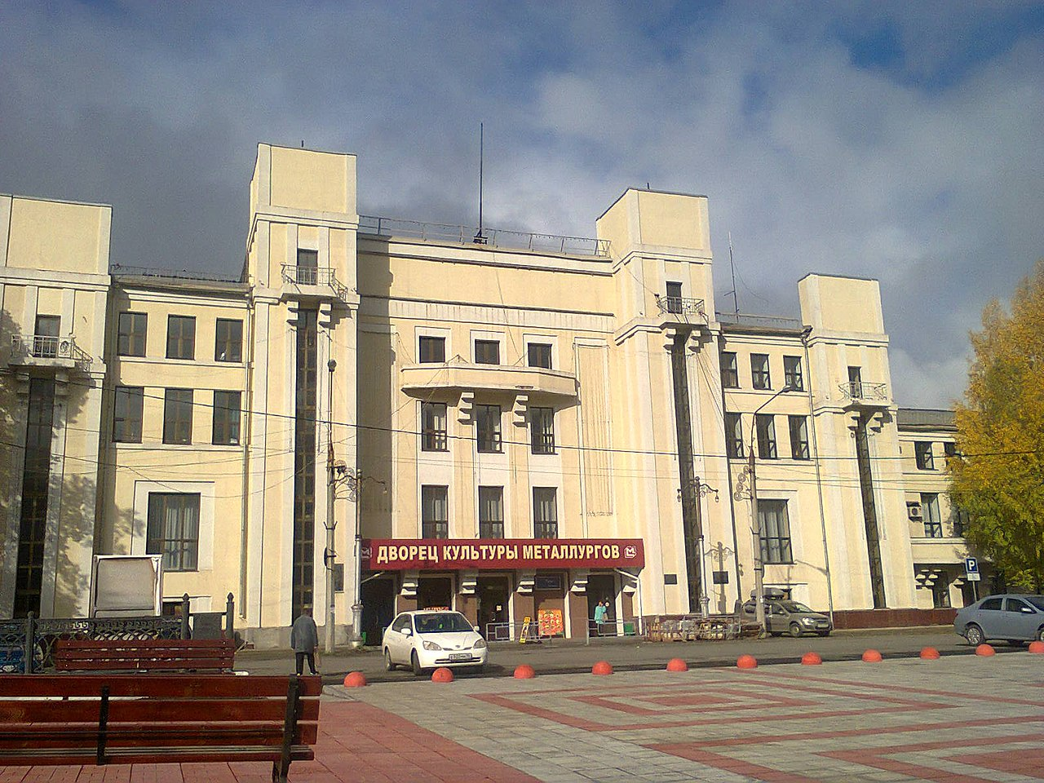


Slide 24
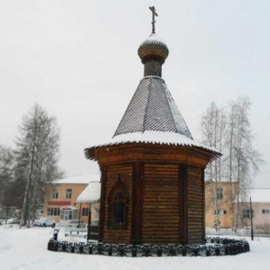
Часовня во имя святого праведного Симеона Верхотурского освящена 23 сентября 1999 года. Построена она на средства ОАО «Металлургический завод им. А. К. Серова» силами творческой мастерской этого завода, под руководством Александра Быстрых. Через семь лет после постройки пожаром уничтожена внутренняя обшивка и часть купола часовни. В 2009 г. часовня восстановлена.

Slide 25
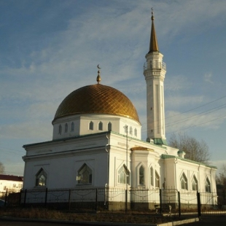
Крупнейшая на Северной Урале Соборная мечеть открыта в ноябре 2011 года. При строительстве Надеждинского сталерельсового завода здесь поселилось много мусульман. В Серове проживает около 10 тыс. мусульман. До 30-х годов в Серове существовали две мечети, крупнейшие на Северном Урале. Но во времена религиозных гонений они были разрушены, как и православные храмы. Площадь мечети составляет 322 квадратных метра, вместимость порядка 120 человек.

Slide 26
Надеждинский сталерельсовый завод и поселение при нем было основано 29 мая 1894 г. Все население заводского поселка было пришлым. Здесь оседали квалифицированные рабочие-металлисты из уральских и южных городов, гонимые голодом русские крестьяне из ближних и дальних губерний, а также многочисленные чуваши, зыряне, башкиры и татары. Последних в начале ХХ века было не менее 1200 чел. (1000 мужчин и 200 женщин – мусульман). Учитывая такое количество мусульман, неудивительно, что уже вскоре после основания завода там начала действовать соборная мечеть. ОМДС отправило туда метрические книги за №2274. Сохранившиеся иллюстративные материалы свидетельствуют о том, что мечеть была деревянной двухэтажной (отдельная прихожая, цокольный этаж и молельный зал, разделенный на две половины (мужскую и женскую). Мечеть была покрыта четырехскатной крышей, над правой половиной которой возвышался восьмигранный минарет. Позднее из-за того что мечеть не вмещала всех желающих, неподалеку была построена вторая мечеть. Обе они располагались на территории старого городского рынка. В городе действовала русско-татарская школа, работу которой курировали служители мечетей. До революции 1917 г. имамами Надеждинского завода служили Шигинитдин Айнутдинов, Ибрагим Мухаммед Юнусов, Шакирзян Хамидуллин, Мухамет-Гата Мухамет Сафин, Тимирша Ильясов, Мухамеддаки Мухаметшакиров. В 1912 г. в результате доносов Шакирзян Хамидуллин и его брат Садык были обвинены в пропаганде идей панисламизма и высланы из пределов Пермской губернии.

Slide 27
Строительство соборной мечети было начато в 1994 г. и продлилось 17 лет. До начала 2000-х гг. мусульмане г. Серова сумели только залить фундамент, возвести часть стен, но потом из-за нехватки средств строительство было приостановлено. Только в начале 2000-х гг. вопрос о продолжении строительства мечети получил положительное решение - его взял на личный контроль глава Серовского городского округа Владимир Федорович Анисимов, заручившийся поддержкой генерального директора Уральской горно-металлургической компании Андрея Анатольевича Козицына.
Заказчиком стройки выступило Управление капительного строительства администрации города, которое обратилось в УралНИИпроект с просьбой сделать комплексный проект храма. Как отмечает архитектор Николай Ахмадуллин, группа специалистов проектной организации, выехавшая на место была удивлена, что здание строили без проекта. Произведя необходимые замеры, стены и фундамент были признаны удовлетворительными, поэтому проект делали с учетом уже имеющихся построек. Однако строительство шло не быстро, постоянно не хватало денег.
Но в Серове был найден оригинальный выход - городские власти выступили с инициативой проведения благотворительных марафонов по сбору средств на строительство мечети. Мечеть была торжественно открыта 4 ноября 2011 г. в присутствии Главного муфтия УрФО от ЦДУМ Рината Раева и других почетных гостей, хотя пятничные намазы начали проводиться в помещении мечети еще с 2009 г., когда был готов корпус мечети. В зимнее время его согревали с помощью тепловой пушки. Общая площадь мечети составляет 322 кв. м. Мечеть рассчитана на 120 молящихся и является самой крупной на севере Свердловской области. В ней же расположен аппарат северного мухтасибата Регионального ДУМ Свердловской области.

Slide 28
Источники:
https://www.komandirovka.ru/sights/serov/tserkov-spasa-preobrajeniya/
https://ru.wikipedia.org/wiki/Храм_во_имя_Преображения_Господня_(Серов)
https://ru.wikipedia.org/wiki/Серов_(город)
http://serovmuseum.ru/about
http://rdums.ru/istoriya/mestnaya_musulmanskaya_religioznaya_organizaciya_m_3/

Slide 29
Спасибо за внимание!

